Slide 1

人教版必修2
第五章 曲线运动
第一节 曲线运动

Slide 2
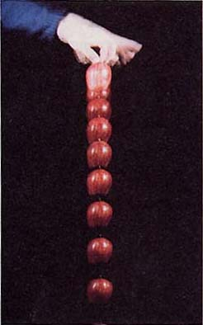


Slide 3
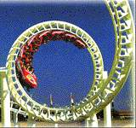
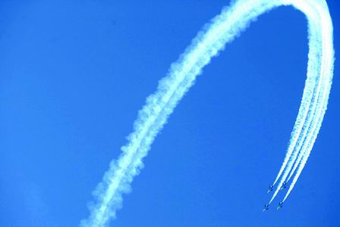
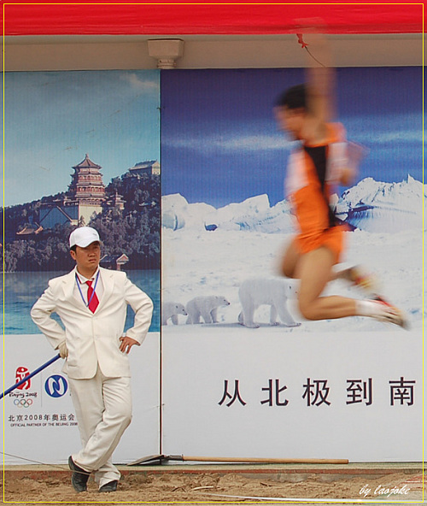

一、曲线运动的概念
曲线运动: 轨迹是曲线的运动

Slide 4
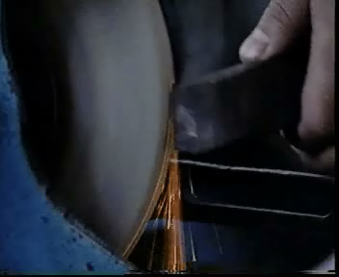
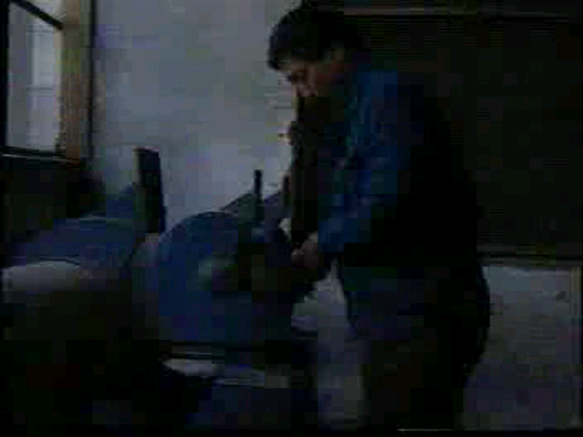
二、曲线运动的速度方向
火星由于惯性，以脱离砂轮时的速度沿切线方向飞出，切线方向即为火星飞出时的速度方向
【实验探究】
砂轮与火星

Slide 5
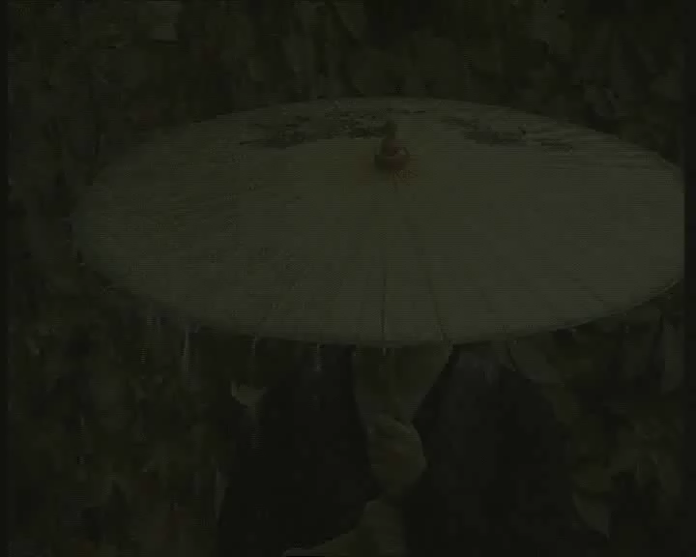

水滴沿伞边缘的切线方向飞出
雨伞与雨滴

Slide 6
【实验分析】
1、砂轮边缘的沙粒的运动轨迹是什么？火星飞出方向是怎样的?
砂轮边缘的沙粒的轨迹是个圆
火星从砂轮边缘的切线方向飞出
2、水滴运动的轨迹是什么？飞出方向是怎样的?
水滴随雨伞一起转动，它的轨迹是个圆
水滴从雨伞边缘的切线方向飞出

Slide 7
【理论探究】
x
v
运动的物体的速度
=
t
C
D
B
A
【结论】
做曲线运动物体的速度方向是曲线上的某一点切线方向

Slide 8
【例题】
画出质点沿曲线从左向右运动时,在A、
B、C三点的速度方向
v_{A}
A
B
v_{B}
C
v_{C}

Slide 9
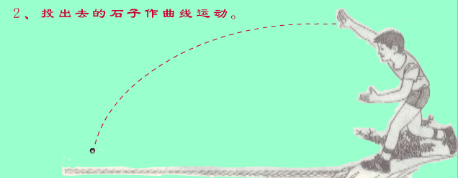
思考：
曲线运动有什么特点呢？

Slide 10
曲线运动有什么特点呢?
a. 曲线运动的轨迹是曲线.
b. 曲线运动的运动方向时刻在改变.
c. 曲线运动是变速运动，故必然要有加速 度即一定受到外力作用.
或者说做曲线运动物体的合外力一定不为零

Slide 11
三、物体做曲线运动的条件
【实验结论】
物体做曲线运动的条件：
（动力学条件）
当运动物体所受合外力方向跟它的速度方向不在
同一直线上时，物体就做曲线运动.
【结论延伸】
曲线运动中速度方向与加速度方向的关系如何呢？
（运动学条件）
做曲线运动的物体的加速度方向跟它的速度方向不在同一直线上.

Slide 12
物体作曲线运动原因：
V₀
a
F

Slide 13
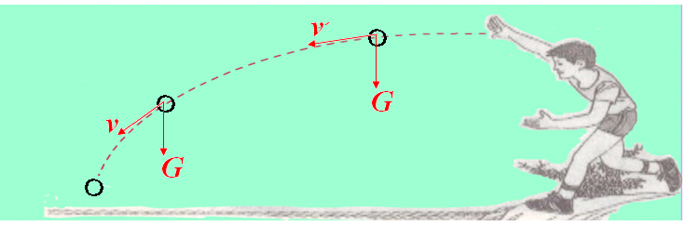
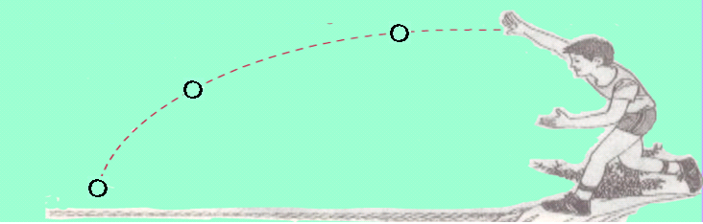
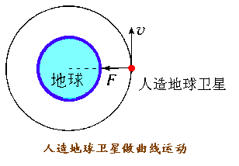
【思考】
1、做曲线运动的物体运动轨迹、速度方向与其所受合外力方向三者位置关系如何？
物体运动轨迹夹在速度方向和合外力方向之间
2、做曲线运动的物体运动轨迹弯曲方向与其所受合外力方向有什么关系呢？
做曲线运动的物体所受合外力必指向运动轨迹凹的一侧

Slide 14
四、曲线运动的分类：
F（a）跟v在一直线上→直线运动
F（a）跟v不在一直线上→曲线运动

Slide 15
课堂练习
1、 如图,物体在恒力F作用下沿曲线从A运动到B, 这时突然使它所受力反向（大小不变），则物体以后的运动情况： （ ）
A. 能沿曲线Ba运动
B. 能沿直线Bb运动
C. 能沿曲线Bc运动
D. 能沿原曲线由B返回A
C
c
b
B
V_{B}
a
V_{A}
F
A

Slide 16
2、关于曲线运动，下列说法正确的是 。
A：曲线运动一定是变速运动；
B：曲线运动速度的方向不断的变化，但速度的大小可以不变；
C：曲线运动的速度方向可能不变；
D：曲线运动的速度大小和方向一定同时改变。

Slide 17
3、 以下说法正确的是: ( )
A．物体在恒力作用下不可能做曲线运动
B．物体在变力的作用下不可能做直线运动
C．物体在恒力作用下可能做曲线运动
D．物体在变力的作用下可能做直线运动
CD

Slide 18

4、如图所示,物体在恒力的作用下沿从A曲线运动到B,此时突然使力反向,物体 的运动情况是 ( )
A 物体可能沿曲线Ba运动
B 物体可能沿直线Bb运动
C 物体可能沿曲线Bc运动
D 物体可能沿曲线B返回A
C

Slide 19
【小结】
1.曲线运动是一种轨迹为曲线的运动.
轨迹是曲线
运动方向时刻在改变
2.曲线运动的特点:
变速运动,一定具有加速度,合外力不为零
3.做曲线运动的物体在某点速度方向是曲线在该 的切线方向
4.曲线运动的条件:运动物体所受合外力方向跟它的速度方向不在同一直线上

Slide 20
物体运动性质
合外力为零或不受外力
物体做匀速直线运动或静止
同一直线上
合外力方向
变速直线运动
合外力不为零
速度方向
不在同一直线上
曲线运动

Slide 21


